Slide 1



Éventration périnéale
A la recherche d’une technique fiable, depuis un siècle ...
MESH
XVIIIème Symposium sur les prothèses pariétales
Julia BERTHELOT, Jean Jacques TUECH, Haitham KHALIL
Notes:
<numéro>

Slide 2
Définition
Hernies périnéales
Congénitales
Acquises
Éventration périnéale
Primitives
Secondaires
<numéro>

Slide 3
Éventration périnéale (EP)
Protrusion d’un organe à travers défect du plancher pelvien après chirurgie
1ère réparation 1939 par Yeoman
F. C. Yeomans, « Levator hernia, perineal and pudendal », The American Journal of Surgery, vol. 43, no 3, p. 695‑697, mars 1939
<numéro>

Slide 4
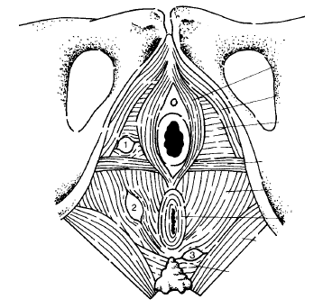
Anatomie
Antérieure
Muscle bulbo spongieux
Muscle ischio caverneux
Muscle transverse profond du périnée
Muscle transverse superficiel du périnée
Muscle élévateur de l’anus
Sphincter externe de l’anus
Muscle glutéal
Muscle coccygien
Postérieure
<numéro>
Notes:
<numéro>

Slide 5

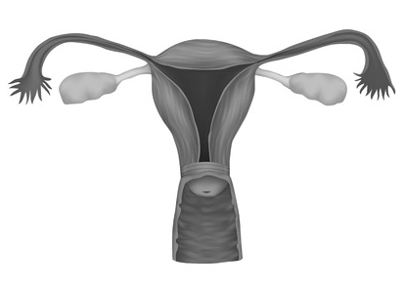
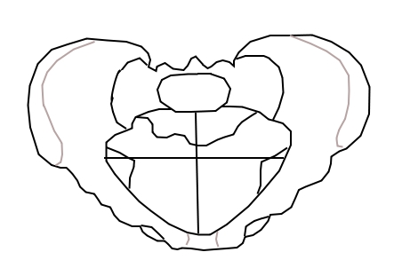
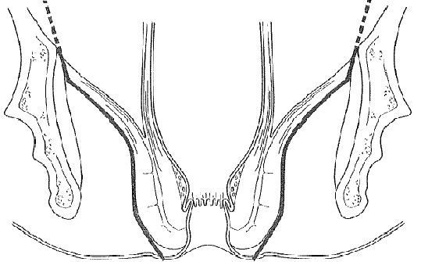
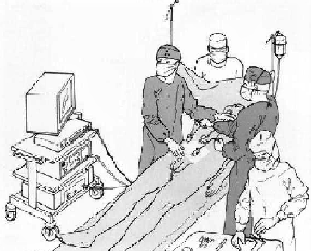
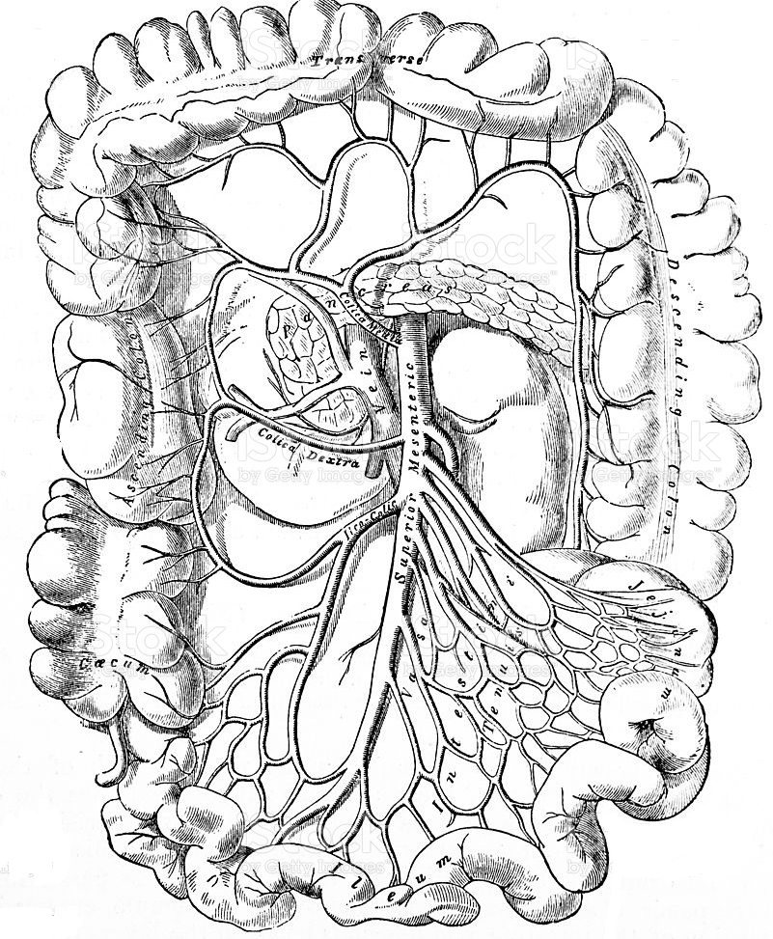
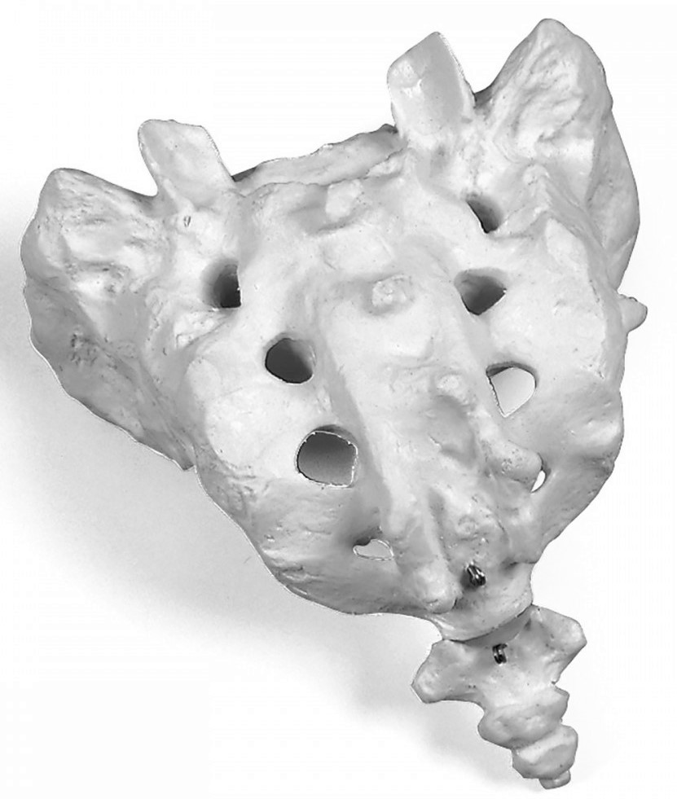


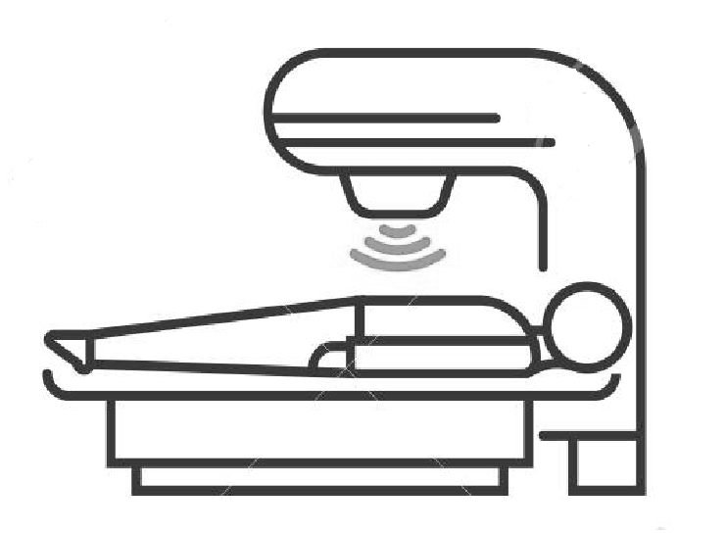
Facteurs de risques
obésité
hystérectomie
bassin large
exérèse élargie
pas de fermeture
du péritoine
cœlioscopie
mésentère long
coccygectomie
tabagisme
infections périnéales
radiothérapie
<numéro>
Notes:
<numéro>

Slide 6
Incidence
AAP
0,2 à 12%
EX PELV
3 %
ELAPE
5,5 à 30%
Défaut de suivi
Sous-estimée
Éventrations asymptomatiques
Cœlioscopie et ELAPE
A. E. Sayers, R. K. Patel, et I. A. Hunter, « Perineal hernia formation following extralevator abdominoperineal excision », Colorectal Dis, vol. 17, nº 4, p. 351‑355, avr. 2015
<numéro>
Notes:
<numéro>

Slide 7
Diagnostic
Clinique
Symptômes
Complications
Masse périnéale
Impulsive
± Réductible
Gêne
Douleur
Pesanteur
Dysurie
Dyspareunie
Érosion cutanée
Étranglement
Éviscération
Fistule entéro cutanée
Radiologique (TDM, IRM)
Définition du contenu
Éliminer récidive néoplasique
Définition reliquats musculaires
<numéro>
Notes:
<numéro>

Slide 8
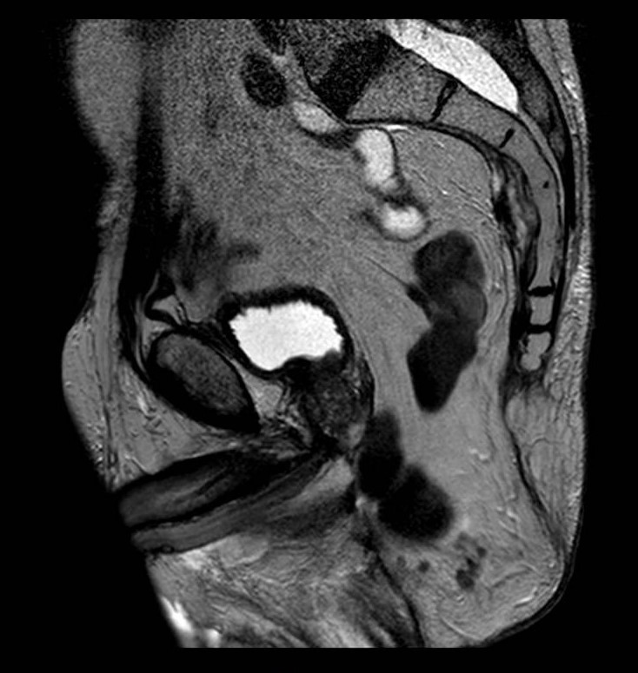
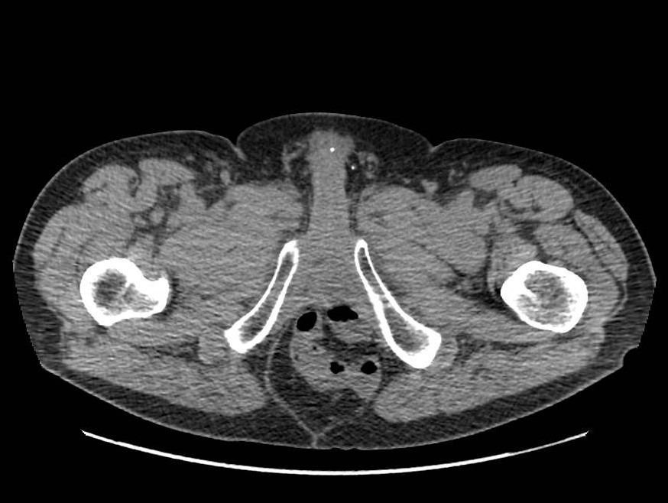
Diagnostic
<numéro>
Notes:
<numéro>

Slide 9
Indication opératoire
Chirurgie programmée :
  Rémission complète
  Bon état général
  Symptomatique
Urgence : éviscération, étranglement
<numéro>
Notes:
<numéro>

Slide 10
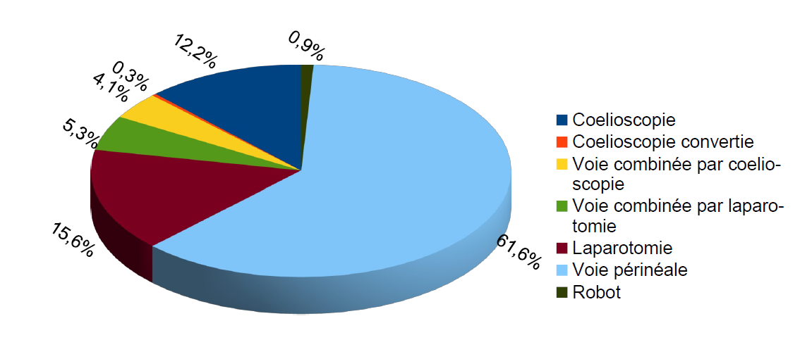
Voies d’abords de réparation
<numéro>
Notes:
<numéro>

Slide 11
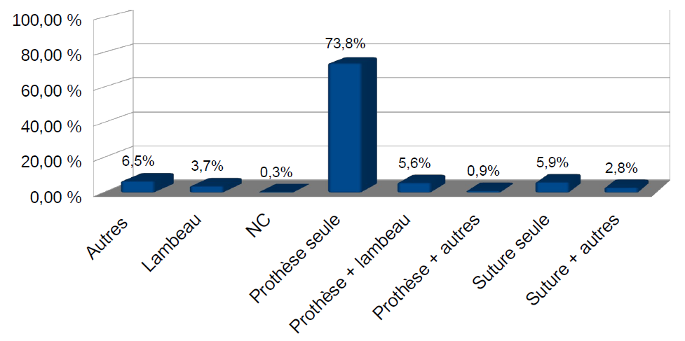
Méthodes de réparation
<numéro>
Notes:
<numéro>

Slide 12
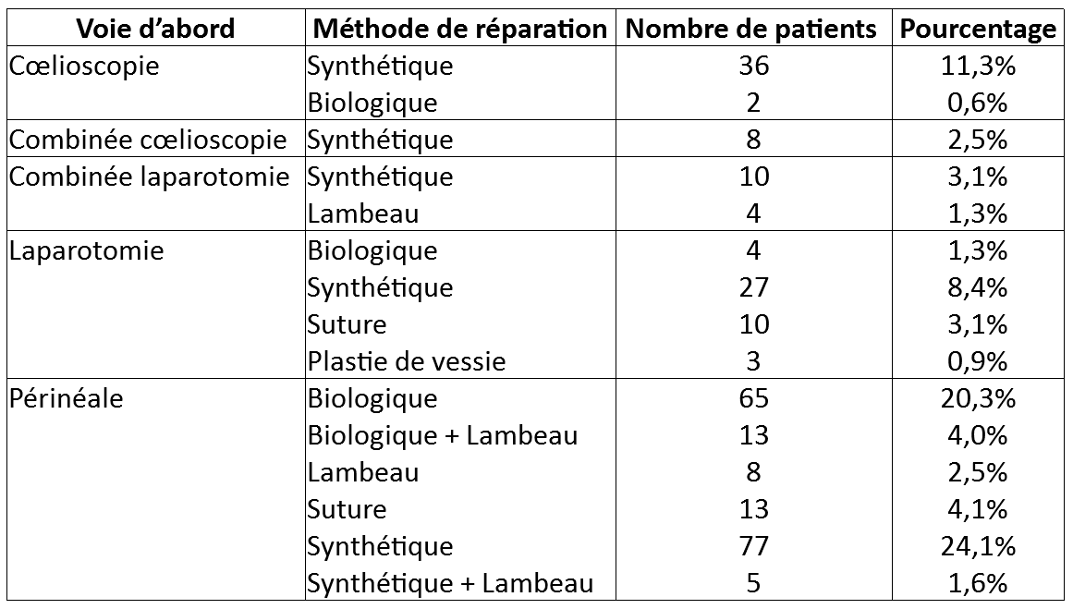
Techniques de réparation
<numéro>
Notes:
Ce tableau présente les différentes techniques de réparation périnéales réalisés dans la littérature. Les techniques les plus rapportées étaient ...

Slide 13
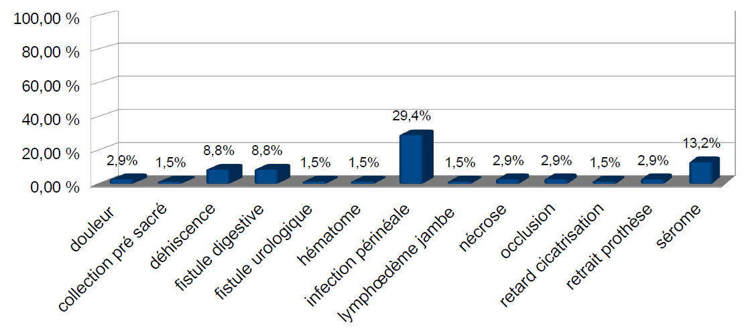
Complications : 21%
<numéro>
Notes:
<numéro>

Slide 14

Récidive et suivi
Taux de récidive global | 23 %
Délai médian de récidive | 6,5 mois
Suivi médian | 12 mois
<numéro>
Notes:
<numéro>

Slide 15
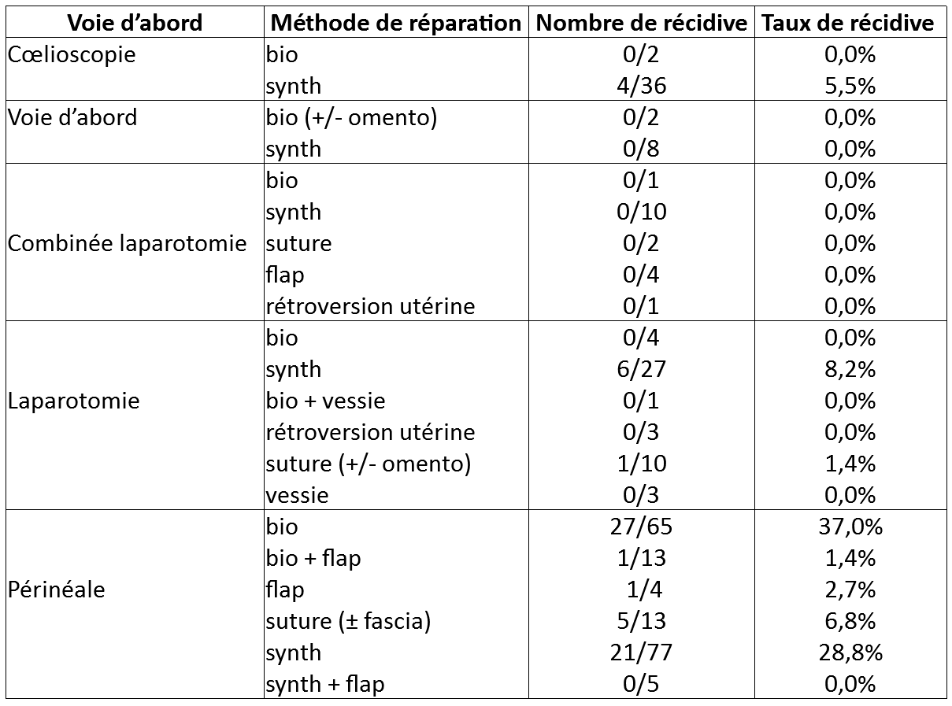
Taux de récidive
<numéro>
Notes:
ce tableau présente le nb de récidives rapportées en fonction des différentes techniques de réparation utilisées. Les techniques rapportant le plus de récidives sont …

Slide 16
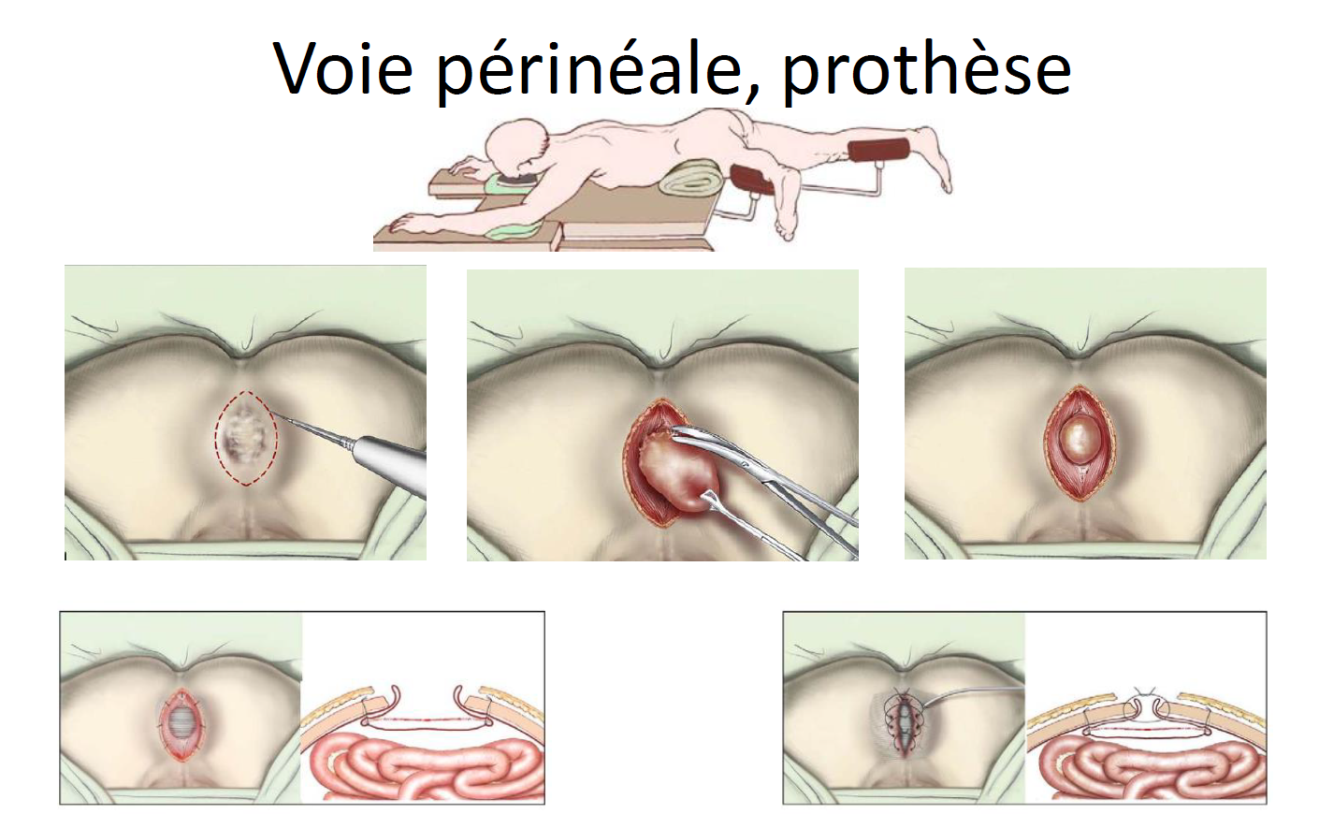

Slide 17
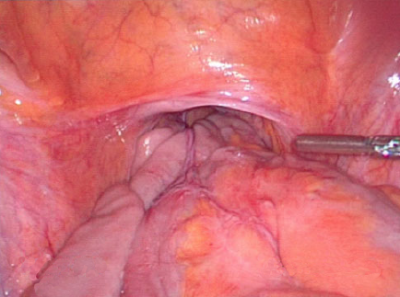
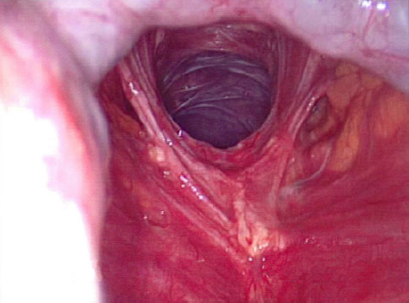
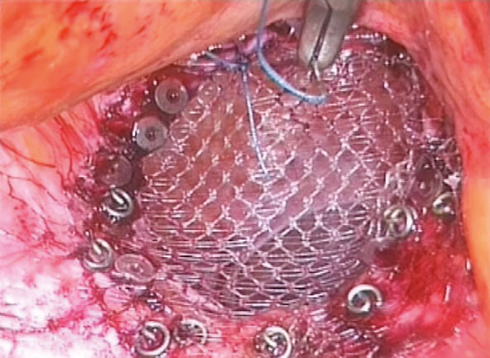
Voie cœlioscopique, Prothèse
Décubitus dorsal, 2 bras long du corps
Open ombilicale, trocarts de 5mm FID + FIG
Réduction contenu éventration
Fermeture péritoine pelvien
Fixation prothèse :
face postérieure : promontoire
face antérieure : pubis/Cooper
faces latérales : berges du pelvis
Redon
<numéro>

Slide 18
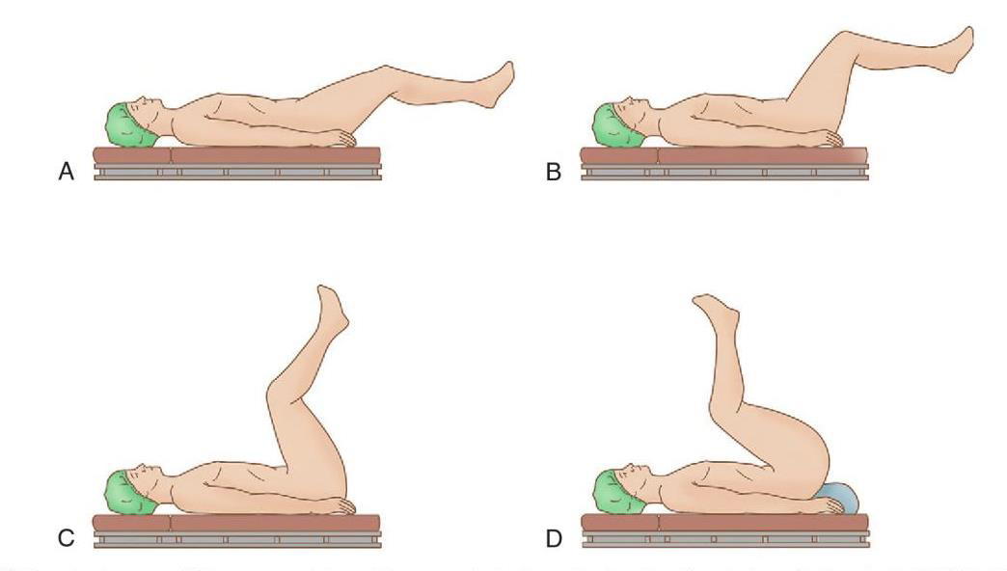
Voie combinée, prothèse
1er temps : abdominal
Double équipe
Laparotomie médiane ou cœlioscopie
Réduction contenu éventration
Fermeture péritoine
Fixation prothèse :
face postérieure : promontoire
face antérieure : pubis/Cooper
faces latérales : berges du pelvis
Redon
2ème temps : périnéal
Excision peau ulcérée
Fermeture plancher pelvien
Redon
<numéro>

Slide 19
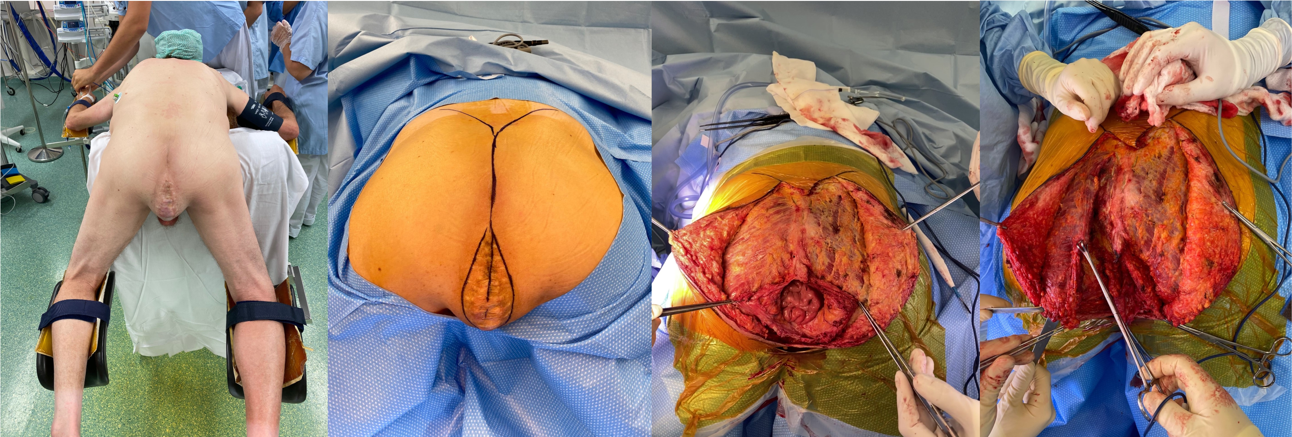
Voie périnéale, Plastie des fessiers
<numéro>
Notes:
Je vais maintenant vous détaillez les 3 approches chirurgicales réalisées au CHU :
patient installée en genu pectoral sous AG, ’incision cutanée périnéale est reprise, le sac de l’éventration est disséqué et ouvert, le contenu de l’éventration est réintégré en intra péritonéal, puis une dissection en regard du sacrum est réalisée ainsi qu’une libération du tiers inférieurs des muscles grands fessiers avec section des muscles.

Slide 20
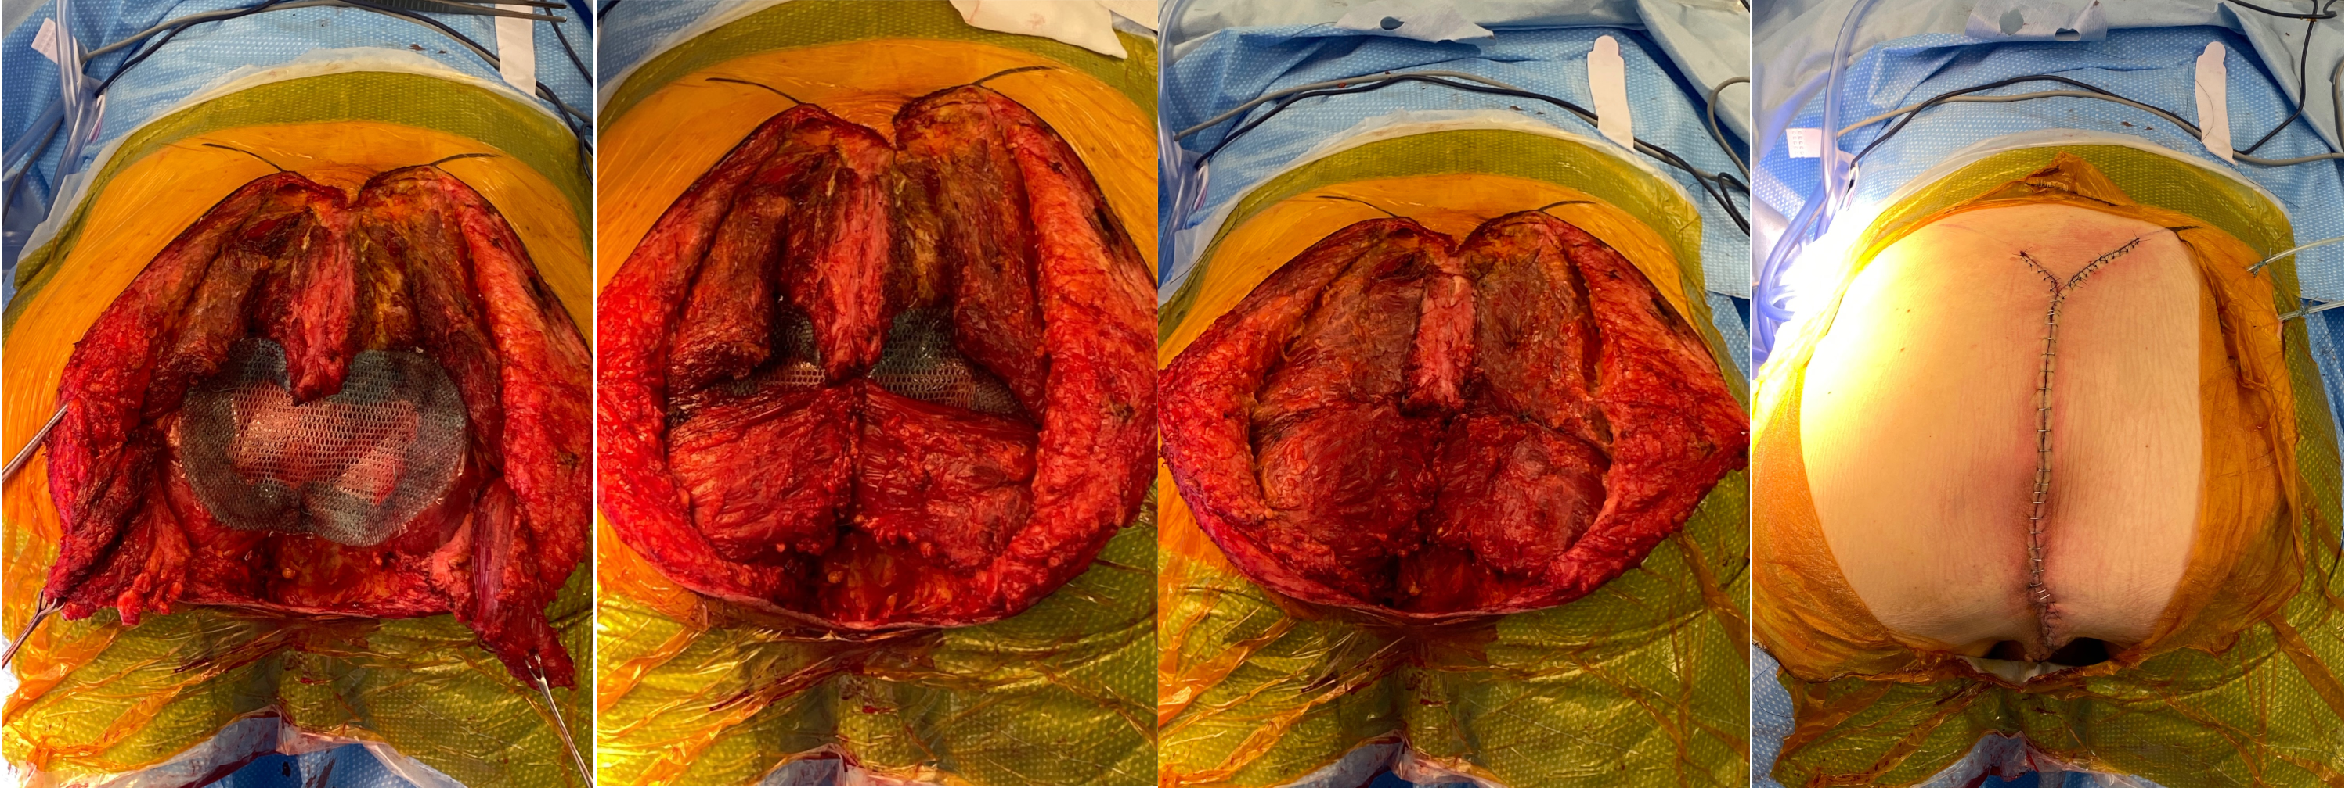
Voie périnéale, Plastie des fessiers
<numéro>
Notes:
Une prothèse est fixée sur les berges de l’éventration par des fils non résorbables, puis une couverture de la plaque par la plastie fessière est réalisée, qui est suturée par un surjet de fil à résorption lente. Un redon est mis en place au contact de la prothèse ainsi qu’un 2ème redon en avant du plan sous cutanée. La fermeture cutanée est réalisée au fil non résorbable et agrafes.

Slide 21
Éventration périnéale
Y a t’il une bonne technique de réparation ?
<numéro>

Slide 22

Complications & Récidive
21 %
Peu détaillée
Pas de classification Clavien Dindo
→ Limitation comparabilité inter études
23 %
Facteurs de risques : Taille EP, fixation, voie abord et technique de réparation, complications, expérience du chirurgien
Sous-estimée ?
Blok : % de récidive doublant après 12 mois
Suivi médian de 12 mois
Biais de publication ?
R. D. Blok et al., « Further insights into the treatment of perineal hernia based on a the experience of a single tertiary centre », Colorectal Dis, vol. 22, nº 6, p. 694‑702, juin 2020
<numéro>
Notes:
<numéro>

Slide 23
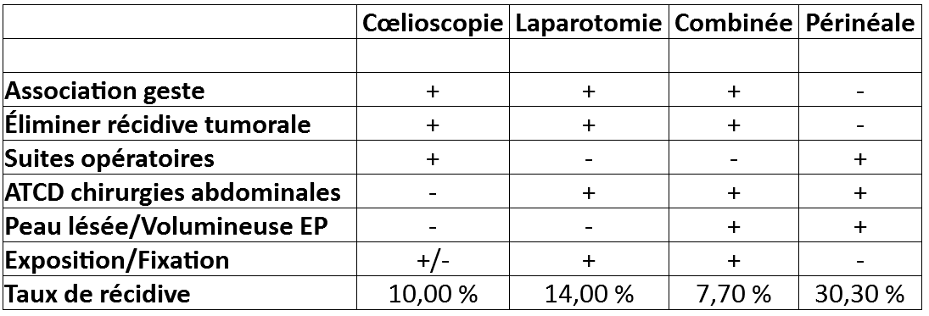
Voies d’abords
3,5 pts
4 pts
5 pts
3 pts
<numéro>
Notes:
En premier lieu, y a t’il une voie d’abord à privilégier entre la cœlioscopie, la laparotomie, la voie combinée et la voie périnéale ?
La voie périnéale est la seule voie ne permettant pas d’associer un geste complémentaire comme la réparation d’une éventration péristomiale
Exclure une récidive tumorale sera plus aisé en cas de voie abdominale
Les suites opératoires seront plus simples après cœlioscopie ou après une voie périnéale
En cas d’atcd de chir abdo multiples, la coelio n’est pas recommandée
En cas de volumineuse éventration ou de peau lésée, une voie périnéale ou combinée serait plus pertinente
Enfin les voie abdominale ou combinée permettent une meilleure exposition et une fixation plus sûre

Slide 24
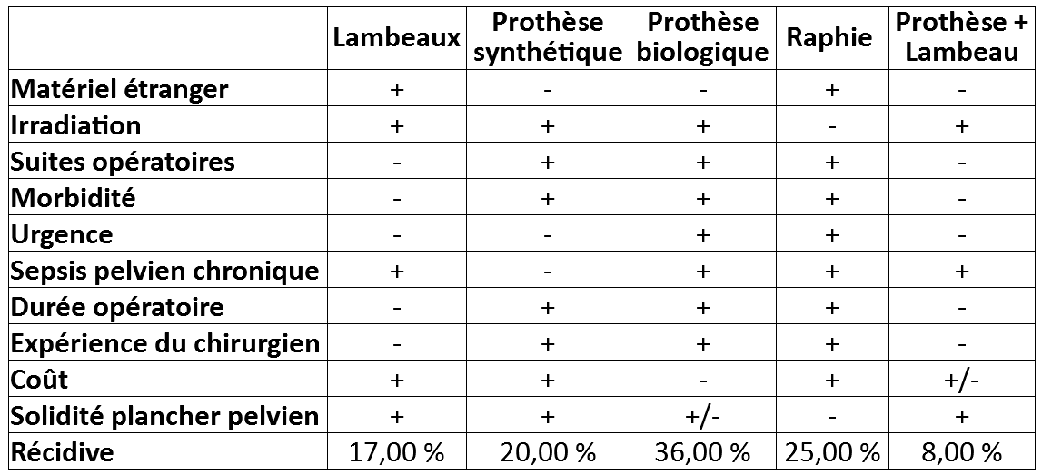
Méthodes de réparation
5 pts
7 pts
7,5 pts
8 pts
3,5 pts
<numéro>
Notes:
Dans un 2d temps, Y a t’il une méthode de réparation à privilégier entre la réalisation d’un lambeau, la mise en place d’une prothèse bio ou synth, la raphie simple ou l’association d’un lambeau et d’une prothèse ?
Le lambeau et la raphie permet de ne pas introduire de matériel étranger.
En cas d’irradiation importante, une raphie seule n’est pas recommandée
Les suites opératoires seront plus simples après raphie ou prothèse
Les lambeaux engendrent une morbidité plus importante avec des complications possibles à la fois sur le lambeau mais aussi la zone de prélèvement
En urgence seule une raphie ou une bioprothèse sont réalisables
En cas de sepsis pelvien chronique, la mise en place d’une prothèse synth n’est pas reco
Les lambeaux ou l’assocation prothèse lambeau entraine une durée opératoire majorée
La réalisation d’un lambeau nécessite une expérience chirurgicale spécifique
La bioprothèse est la méthode de réparation la plus couteuse
Enfin en terme d’apport de solidité au plancher pelvien, la raphie présente le moins d’avantage
En ce qui concerne les récidives, les bioprothèses et la raphie rapportent les taux de récidive les plus élévées avec respectivement 36 et 25 % de récidive.
L’association d’un lambeau et d’une prothèse rapporte le taux le plus faible avec 8 % de récidive.

Slide 25
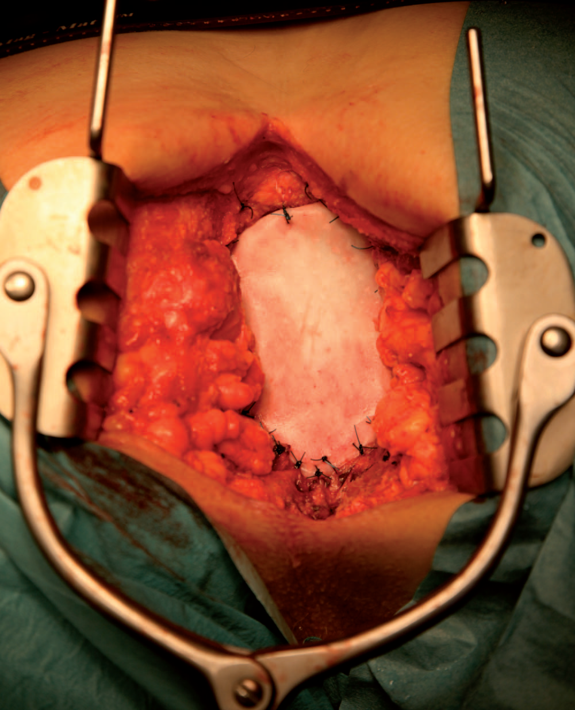
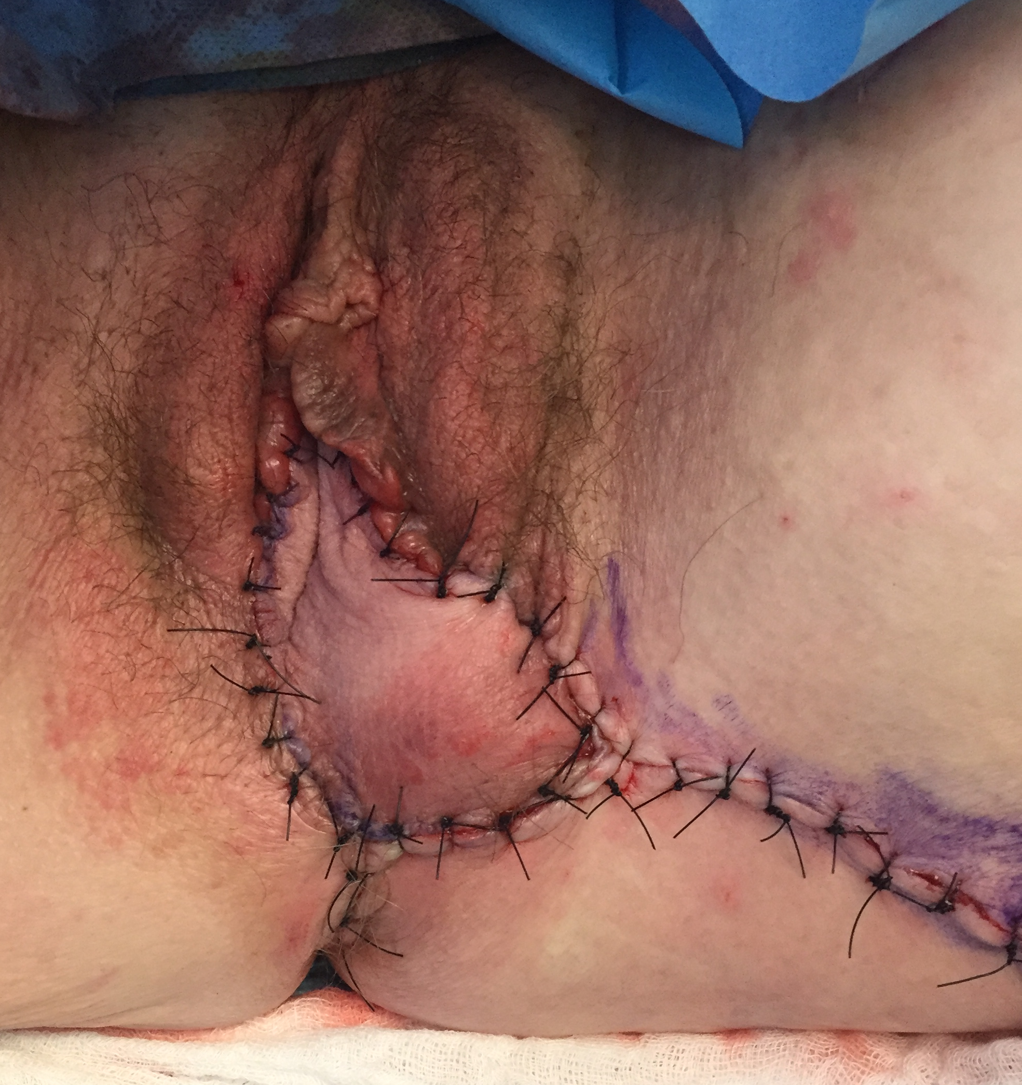
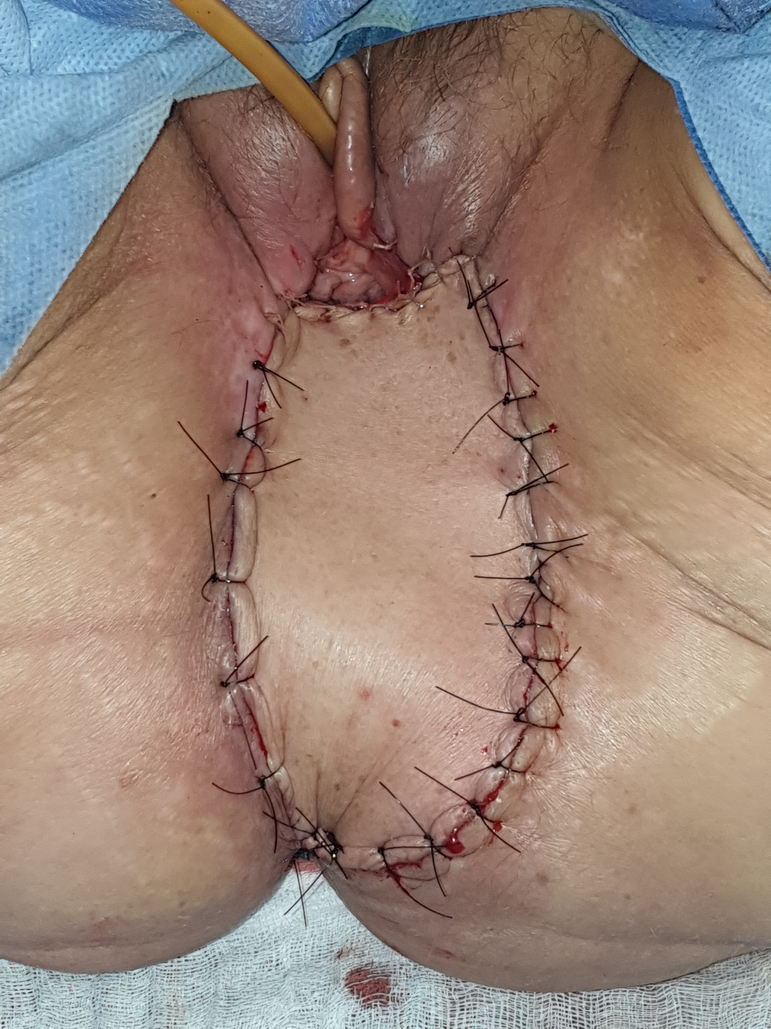
Prévention
Prothèse biologique
Lambeaux périnéaux
Lambeaux musculo cutanée
<numéro>
Notes:
c’est pq différentes techniques de fermeture périnéale ont été réalisées pour tenter de diminuer la morbidité post opératoires comme les prothèses bio, les lambeaux périnéaux ou musculo cutanées

Slide 26
Prévention, Études en cours
Études contrôlées randomisées multicentrique
NEAPE
Prothèse biologique VS lambeau grand glutéal après ELAPE
Objectif : performance physique à 6 mois
GRECCAR 9
Prothèse biologique VS fermeture primaire après ELAPE
Objectif : déterminer le ratio coût-utilité, cicatrisation périnéale, QDV
BIOPEX Study 2
Lambeau de retournement fessier VS fermeture primaire après AAP
Objectif : cicatrisation périnéale
<numéro>
Notes:
Au vue de ces différents résultats, on ne peut conclure à la meilleure technique de réparation périnéale c’est pourquoi 3 études controlées randomisées multicentrique sont en cours

Slide 27
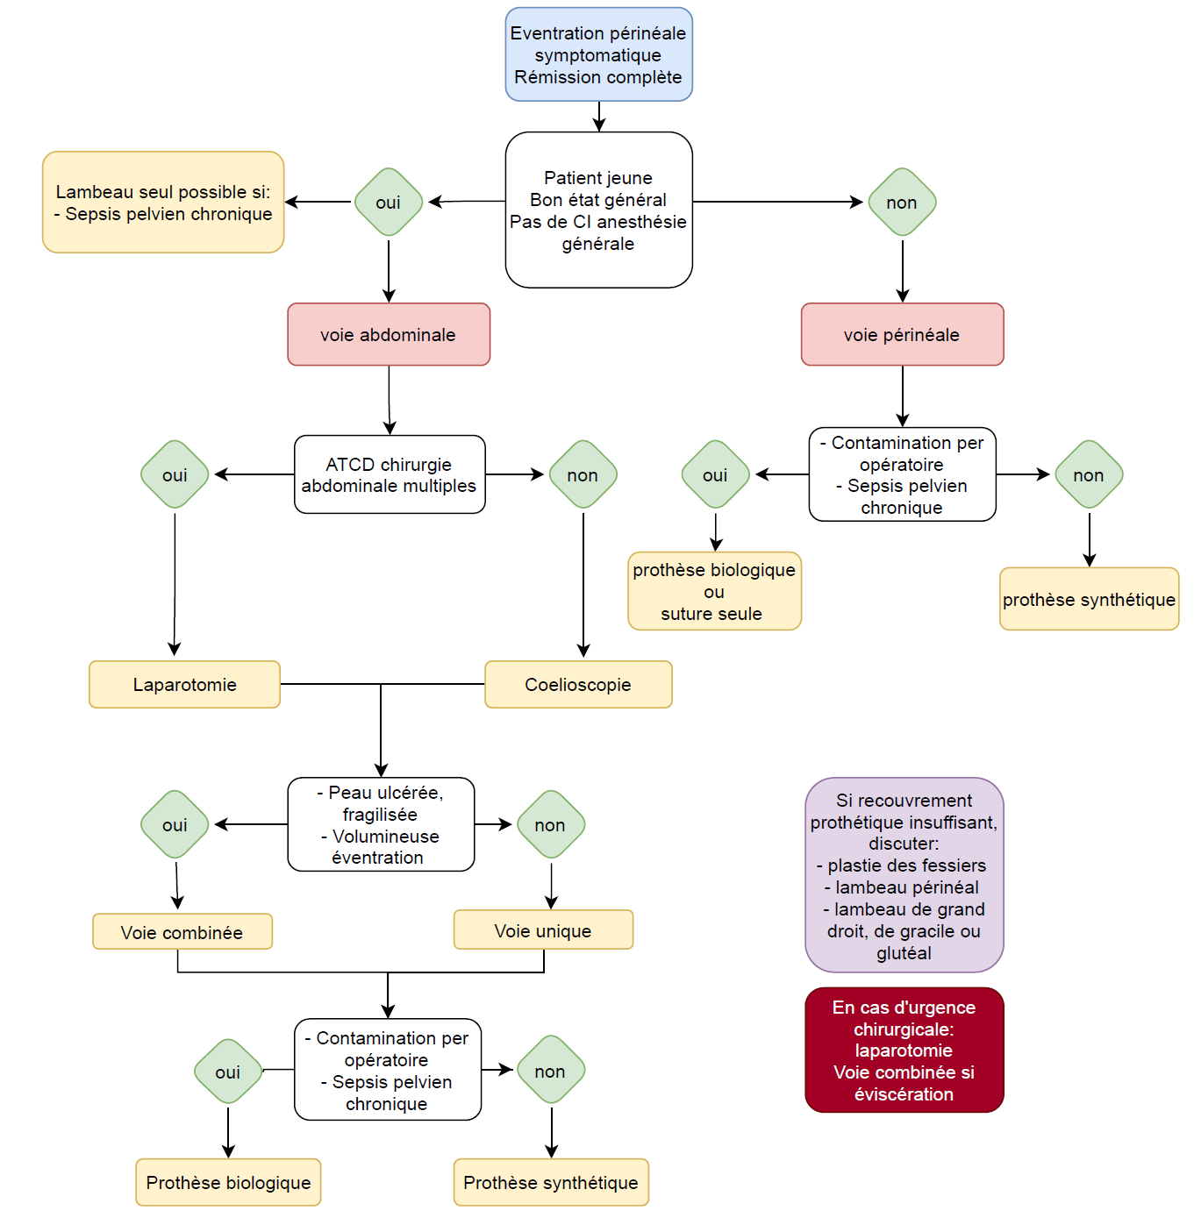
<numéro>

Slide 28
Conclusion
Constat
Proposition
Biais de publication
Limitation comparabilité inter études
Études cohortes prospective
Algorithme consensuel national
Meilleure technique de réparation ?
Prévention → meilleur traitement EP
<numéro>

Slide 29
Éventration périnéale
A la recherche d’une technique fiable, depuis un siècle ...
MESH
XVIIIème Symposium sur les prothèses pariétales
Julia BERTHELOT, Jean Jacques TUECH, Haitham KHALIL
Notes:
<numéro>

